Slide 1

XÂY DỰNG ỨNG DỤNG QUẢN LÝ PHÒNG GYM
MÔN HỌC: Công nghệ phần mềm
Giảng viên môn học: Đình Thị Tâm

Slide 2
SINH VIÊN THỰC HIỆN
Đoàn Hoài An (Nhóm trưởng)
Ngô Tấn Hoài
Bùi Quốc Đạt
Phạm Phước Thiện
Võ Trần Phương Thi

Slide 3
LỜI MỞ ĐẦU
Nhu cầu thực tiễn
Khó khăn hiện tại
Đời sống nâng cao, nhu cầu giải trí và luyện tập thể thao đa dạng.
Nhiều người lựa chọn phòng tập gym với thiết bị hiện đại.
Sự ra đời của nhiều phòng gym đáp ứng nhu cầu rèn luyện sức khỏe.
Khó khăn trong việc tìm hiểu thông tin gói tập cụ thể tại phòng gym (phải đến tận nơi).
Quản lý phòng tập thủ công gặp nhiều thiếu sót, hạn chế việc quản lý từ xa.
Đây là vướng mắc lớn của nhiều phòng tập hiện nay

Slide 4
Giải Pháp
Xây dựng ứng dụng quản lý phòng Gym để đáp ứng nhu cầu thị trường và giải quyết các vướng mắc trong quản lý

Slide 5
Tổng Quan Đề Tài

Slide 6
MỤC ĐÍCH
Xây dựng ứng dụng web giúp quản lý các hoạt động của phòng Gym.
Cung cấp tính năng quản lý cho nhân viên (thông tin thành viên, hội viên, gói tập, báo cáo).
Cung cấp thông tin cần thiết cho khách hàng trước khi đến phòng gym.
Giúp phòng gym quản lý hiệu quả và mang lại trải nghiệm tốt cho khách hàng.

Slide 7
PHẠM VI
Ứng dụng quy mô nhỏ, mô phỏng cách quản lý phòng gym trực tuyến với các tính năng cơ bản như quản lý thông tin khách hàng, gói tập, người dùng, báo cáo.

Slide 8
MỤC ĐÍCH HỆ THỐNG
Nhập và cập nhật thông tin nhanh chóng.
Tiết kiệm thời gian, giảm chi phí quản lý.
Quản lý dữ liệu khách hàng dễ dàng, tránh thất thoát.

Slide 9






MỤC TIÊU CHỨC NĂNG HỆ THỐNG
Xem danh sách thành viên
Thêm thành viên mới
Sửa / Xóa thông tin thành viên
Xem danh sách hội viên
Thêm hội viên mới
Sửa / Xóa thông tin hội viên
Đăng nhập / Đăng ký
Nhập thông tin đăng nhập
Đăng xuất qua nút “Logout’
Xem danh sách sản phẩm
Thêm sản phẩm mới
Sửa / Xóa thông tin sản phẩm
Xem danh sách gói tập
Thêm gói tập mới
Sửa / Xóa thông tin gói tập
Xem danh sách người dùng
Thêm người dùng mới
Sửa / Xóa thông tin người dùng
Xem danh sách khuyến mãi
Thêm khuyến mãi mới
Sửa / Xóa khuyến mãi

Slide 10
MỤC TIÊU PHI CHỨC NĂNG
Độ tin cậy
Độ an toàn bảo mật thông tin cao, lưu dữ liệu nội bộ
Khả năng sử dụng
Hệ thống hoạt động ổn định, dữ liệu cập nhật dễ dàng
Dễ sử dụng do quy mô nhỏ và mô phỏng quản lý phòng gym trục tuyến
Hiệu suất
Hiệu năng ổn định, các chức năng triển khai hoàn thiện
Tài nguyên sử dụng
Internet
Điều kiện thiết kế
Dựa trên phòng Gym trực tuyến, chưa có chức năng tự đăng ký gói tập và đa dạng dịch vụ CSKH như thực tế
Thời gian làm quen: 15 phút cho người mới, 30 phút cho người dung thành thạo

Slide 11
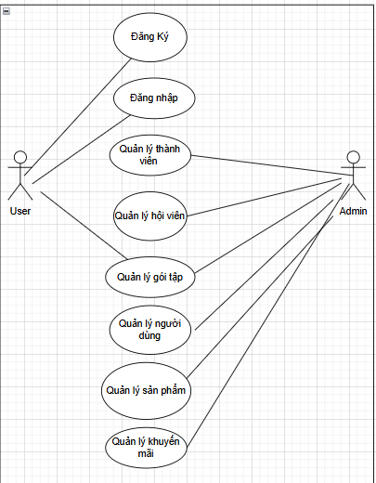
Phân tích thiết kế hệ thống
Sơ đồ Use-case chính

Slide 12
Use-case Đăng nhập
USECASE NAME | Đăng nhập
PARTICIPATING ACTORS | Quản lý / nhân viên
FLOW OF EVENTS | Vào trang chủ, chọn đăng nhập. Hệ thống hiển thị giao diện đăng nhập. Quản lý / nhân viên nhập tên đăng nhập và mật khẩu vào giao diện đăng nhập. Hệ thống đọc và kiểm tra thông tin, nếu thông tin hợp lệ thì sẽ chuyển đến giao diện quản lý, ngược lại nếu thông tin không hợp lệ thì hệ thống sẽ thông báo: “Tên tài khoản hoặc mật khẩu nhập sai!”.
ENTRY CONDITION | Quản lý / nhân viên cần vào trang quản lý
EXIT CONDION | Chuyển tới giao diện trang quản lý
QUALITY REQUIREMENT | Đăng nhập thành công vào trang quản lý

Slide 13
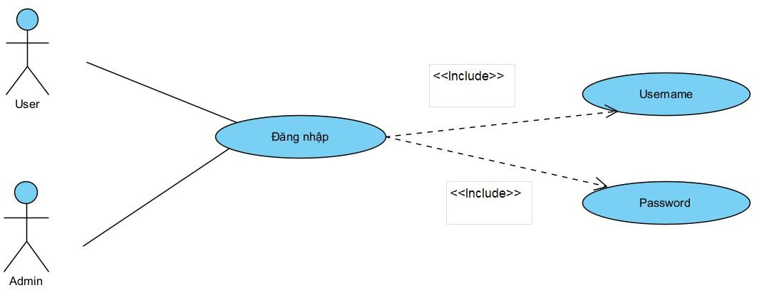
Biểu đồ Use-case Đăng nhập

Slide 14
Bảng use-case Hội viên
USE CASE NAME | Quản lý thông tin hội viên
PARTICIPATING | Quản lý/ nhân viên
FLOW OF EVENTS | Quản lý chọn vào mục hội viên. Quản lý nhấn vào từng hội viên để xem thông tin hội viên. Quản lý nhập thông tin của hội viên muốn thêm/xóa/sửa bao gồm: Mã Hội Viên, Tên Hội Viên, Tên Gói tập, Tình Trạng, Ngày Gia Nhập, Hạn Gia Nhập. Sau đó chọn lưu. Hệ thống sẽ kiểm tra thông tin hội viên. Nếu hội viên đã tồn tại (nhưng thẻ hội viên đã hết hạn), hệ thống báo hội viên đã tồn tại. Quản lý tiến hành gia hạn thẻ cho hội viên. Nếu chưa có hội viên hệ thống sẽ tiến hành thêm vào. Nếu điền không đủ thông tin hội viên hệ thống sẽ yêu cầu quản lý nhập lại. Nếu chọn chức năng sửa, quản lý sẽ chỉnh sửa những thông tin bị sai hoặc cần thay đổi của hội viên rồi nhấn lưu. Nếu sử dụng chức năng xóa, hệ thống sẽ xóa hội viên quản lý yêu cầu
ENTRY CONDITION | Thông tin hội viên.
EXIT CONDION | Thêm/xóa/sửa thành công hội viên.
QUALITY REQUIREMENT | Cung cấp đầy đủ thông tin của hội viên nhất.

Slide 15
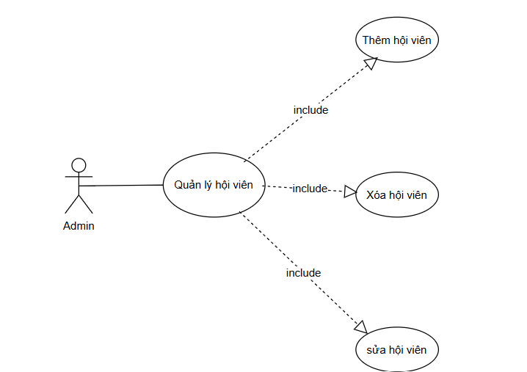
Biểu đồ Use-case Hội viên

Slide 16
Bảng Use-case Thành viên
USE CASE NAME | Quản lý thông tin thành viên
PARTICIPATING | Quản lý/ người dùng
FLOW OF EVENTS | Quản lý chọn vào mục thành viên. Quản lý nhấn vào từng thành viên để xem thông tin sản phẩm. Quản lý nhập thông tin của thành viên muốn thêm/xóa/sửa bao gồm Mã Thành Viên, Tên Thành Viên, Hình Ảnh, Số Điện Thoại , Địa Chỉ, Giới Tính, Ngày Sinh, Ngày Tạo. Sau đó chọn lưu. Hệ thống sẽ kiểm tra thông tin thành viên. Nếu thành viên đã tồn tại, hệ thống báo thành viên đã tồn tại. Nếu chưa có thành viên, hệ thống sẽ tiến hành thêm vào. Nếu điền không đủ thông tin thành viên, hệ thống sẽ yêu cầu quản lý nhập lại. Nếu sử dụng chức năng xóa, hệ thống sẽ xóa thành viên quản lý yêu cầu.
ENTRY CONDITION | Thông tin thành viên.
EXIT CONDION | Thêm/xóa/sửa thành công thành viên.
QUALITY REQUIREMENT | Cung cấp đầy đủ thông tin của thành viên nhất.

Slide 17
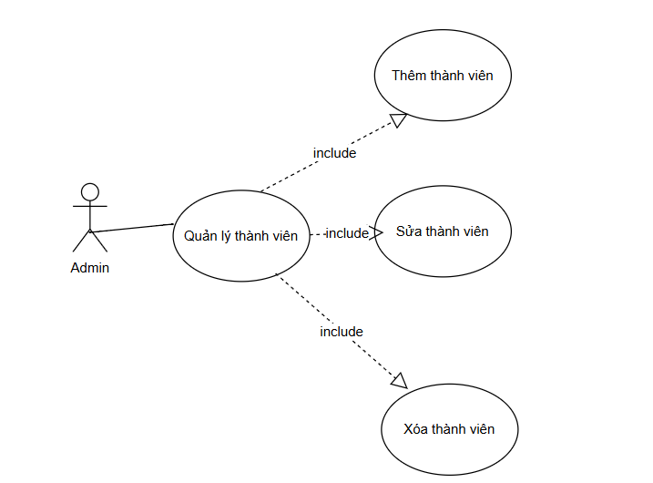
Biểu đồ Use-case Thành viên

Slide 18
Bảng Use-case Gói tập
USE CASE NAME | Quản lý thông tin gói tập
PARTICIPATING | Quản lý/ người dùng
FLOW OF EVENTS | Quản lý chọn vào mục gói tập. Quản lý nhấn vào từng gói tập để xem thông tin gói tập. Quản lý nhập thông tin của gói tập muốn thêm/xóa/sửa bao gồm Mã Gói Tập, Tên Gói Tập, Thời Gian Hiệu Lực (Ngày), Chi Phí. Sau đó chọn lưu. Hệ thống sẽ kiểm tra thông tin gói tập. Nếu chưa có gói tập, hệ thống sẽ tiến hành thêm vào. Nếu điền không đủ thông tin gói tập, hệ thống sẽ yêu cầu quản lý nhập lại. Nếu sử dụng chức năng xóa, hệ thống sẽ xóa gói tập quản lý yêu cầu.
ENTRY CONDITION | Thông tin gói tập.
EXIT CONDION | Thêm/xóa/sửa thành công gói tập.
QUALITY REQUIREMENT | Cung cấp đầy đủ thông tin của gói tập nhất.

Slide 19
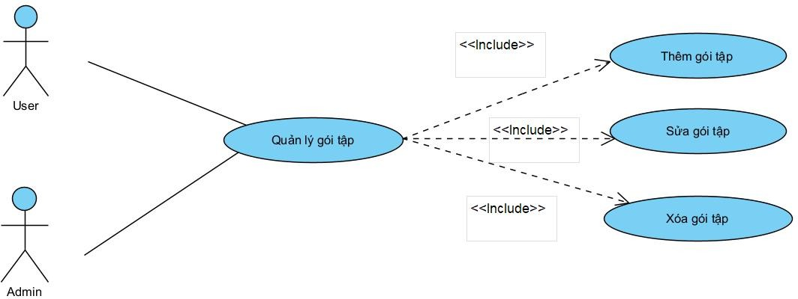
Biểu đồ Use-case Gói tập

Slide 20
Bảng Use-case Quản lý thông tin Người dùng
USE CASE NAME | Quản lý thông tin người dùng
PARTICIPATING | Quản lý
FLOW OF EVENTS | Quản lý chọn vào mục người dùng. Quản lý nhấn vào từng người dùng để xem thông tin người dùng. Quản lý nhập thông tin của người dùng muốn thêm/xóa/sửa bao gồm Mã Người Dùng, Tên Người Dùng, Tên Đăng Nhập, Mật Khẩu, Số Điện Thoại, Email. Sau đó chọn lưu. Hệ thống sẽ kiểm tra thông tin người dùng. Nếu chưa có người dùng, hệ thống sẽ tiến hành thêm vào. Nếu điền không đủ thông tin người dùng, hệ thống sẽ yêu cầu quản lý nhập lại. Nếu sử dụng chức năng xóa, hệ thống sẽ xóa người dùng quản lý yêu cầu.
ENTRY CONDITION | Thông tin người dùng.
EXIT CONDION | Thêm/xóa/sửa thành công người dùng.
QUALITY REQUIREMENT | Cung cấp đầy đủ thông tin của người dùng nhất.

Slide 21
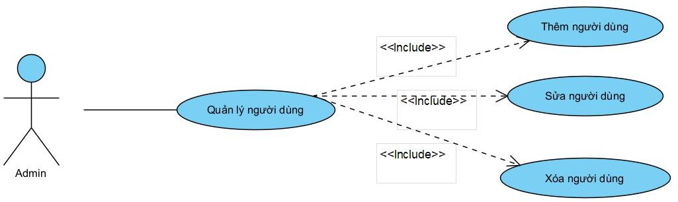
Biểu đồ Use-case Quản lý thông tin Người dùng

Slide 22
Bảng Use-case Quản lý thông tin Sản phẩm
USE CASE NAME | Quản lý thông tin sản phẩm
PARTICIPATING | Quản lý
FLOW OF EVENTS | 1. Người dùng đăng nhập hệ thống 2. Truy cập module quản lý sản phẩm 3. Hệ thống hiển thị các chức năng: a. Thêm sản phẩm mới b. Cập nhật thông tin sản phẩm c. Xóa/Ẩn sản phẩm d. Tìm kiếm/Xem danh sách sản phẩm e. Quản lý danh mục sản phẩm 4. Thực hiện thao tác mong muốn 5. Hệ thống xác nhận và cập nhật dữ liệu
ENTRY CONDITION | Người dùng có quyền truy cập hợp lệ - Hệ thống kết nối được với CSDL - Danh mục sản phẩm đã được thiết lập
EXIT CONDION | Thông tin sản phẩm được cập nhật chính xác - Hệ thống ghi nhận lịch sử thay đổi - Thông báo kết quả cho người dùng
QUALITY REQUIREMENT | - Thời gian phản hồi < 1.5s cho các thao tác - Giao diện trực quan, dễ thao tác - Đồng bộ dữ liệu real-time với module kho - Bảo mật thông tin giá và tồn kho - Sao lưu dữ liệu định kỳ

Slide 23
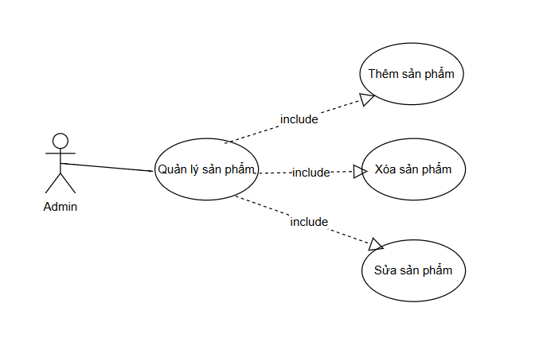
Biểu đồ Use-case Quản lý thông tin Sản phẩm

Slide 24
Bảng Use-case Khuyến mãi
USE CASE NAME | Quản lý thông tin khuyến mãi
PARTICIPATING | Quản lý
FLOW OF EVENTS | 1. Nhân viên đăng nhập hệ thống 2. Truy cập module quản lý khuyến mãi 3. Hệ thống hiển thị menu chức năng: a. Tạo chương trình khuyến mãi mới b. Cập nhật thông tin khuyến mãi c. Ngừng áp dụng khuyến mãi d. Xem báo cáo hiệu quả 4. Chọn chức năng mong muốn 5. Hệ thống thực hiện nghiệp vụ tương ứng 6. Cập nhật trạng thái khuyến mãi
ENTRY CONDITION | - Người dùng có quyền quản lý khuyến mãi - Hệ thống kết nối được với CSDL sản phẩm - Danh sách sản phẩm đã được thiết lập
EXIT CONDION | - Thông tin khuyến mãi được cập nhật chính xác - Đồng bộ với hệ thống bán hàng - Ghi nhận lịch sử thay đổi
QUALITY REQUIREMENT | - Thời gian đồng bộ dữ liệu < 3 phút - Giao diện thiết lập khuyến mãi trực quan - Cảnh báo xung đột khuyến mãi - Lưu trữ lịch sử thay đổi ít nhất 2 năm - Bảo mật thông tin chiến lược khuyến mãi

Slide 25
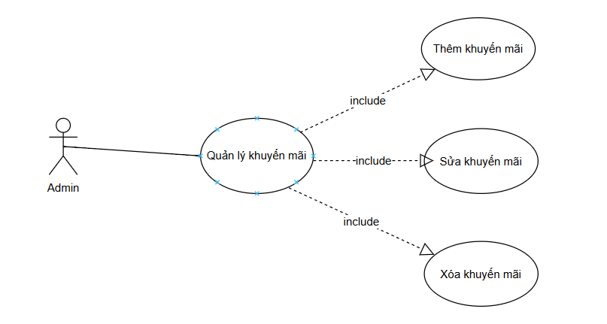
Biểu đồ Use-case Khuyến mãi

Slide 26
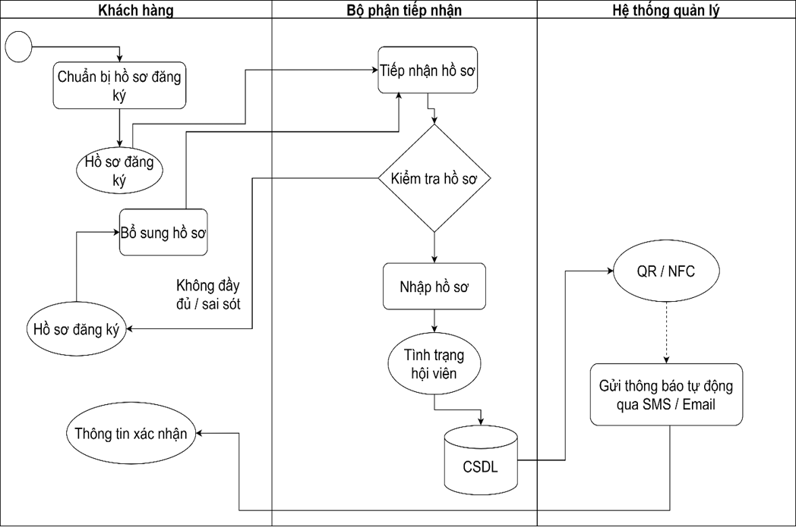
Sơ đồ BPM

Slide 27
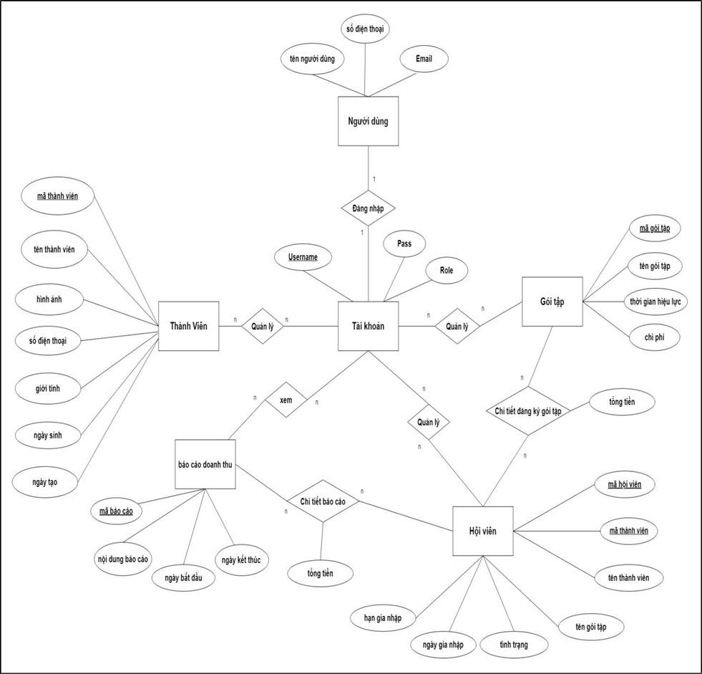
Sơ đồ ERD

Slide 28
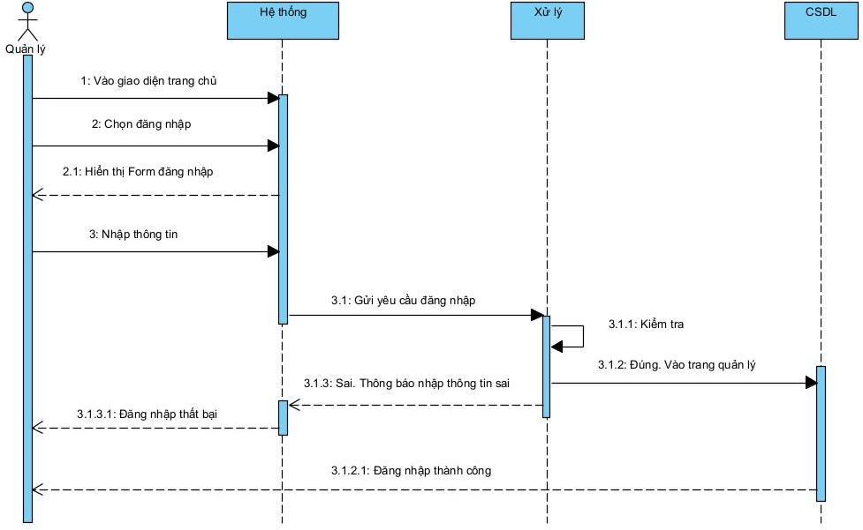
Sequence Diagram Đăng nhập hệ thống

Slide 29
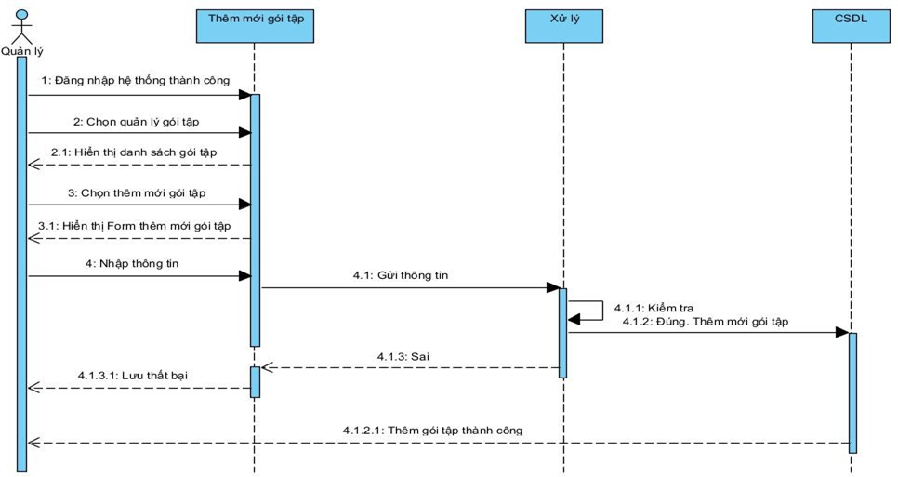
Sequence Diagram Thêm gói tập mới

Slide 30

Sequence Diagram Thêm thành viên mới

Slide 31
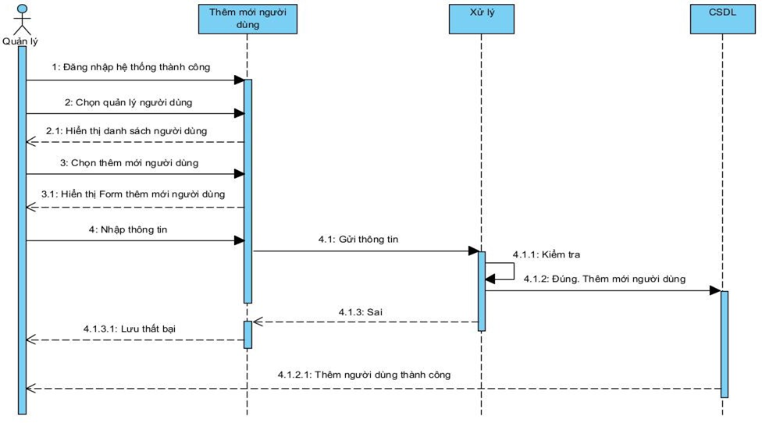
Sequence Diagram Thêm người dùng mới

Slide 32

Sequence Diagram Thêm hội viên mới

Slide 33
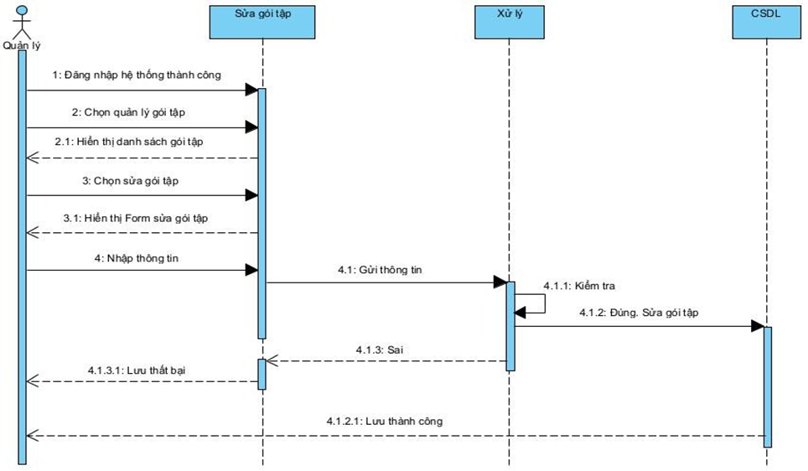
Sequence Diagram Sửa gói tập

Slide 34
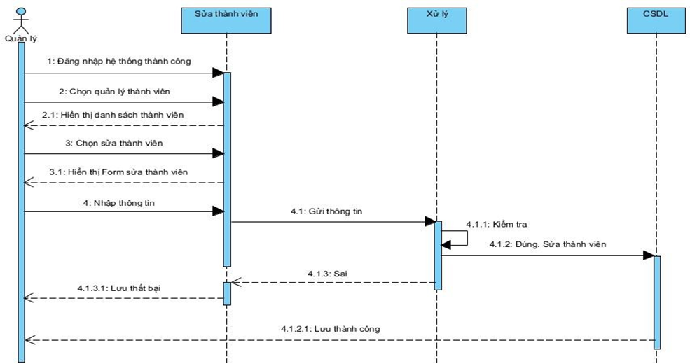
Sequence Diagram Sửa thành viên

Slide 35
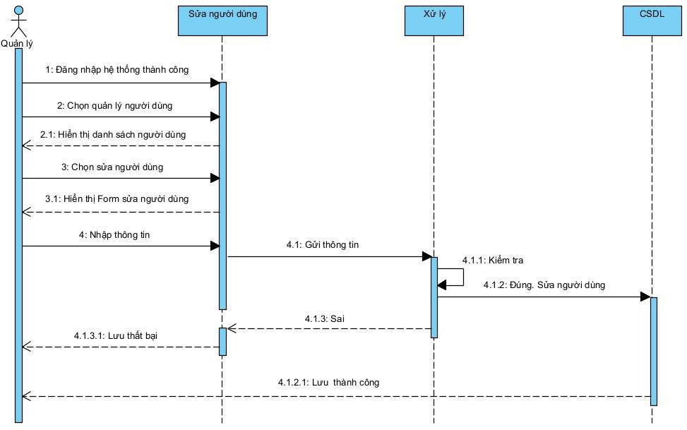
Sequence Diagram Sửa người dùng

Slide 36
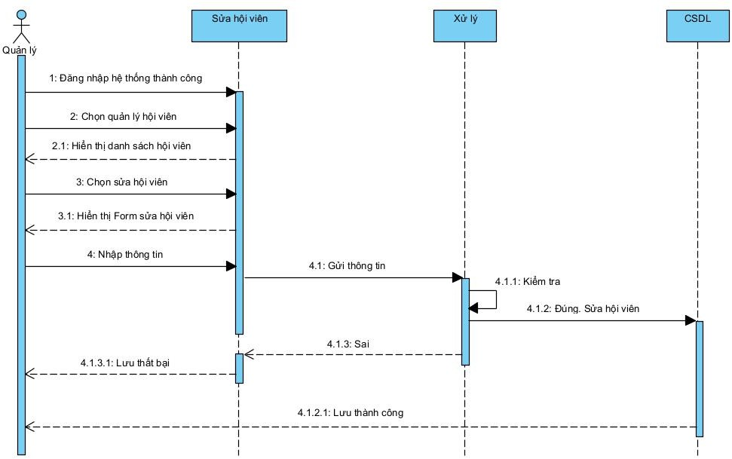
Sequence Diagram Sửa hội viên

Slide 37
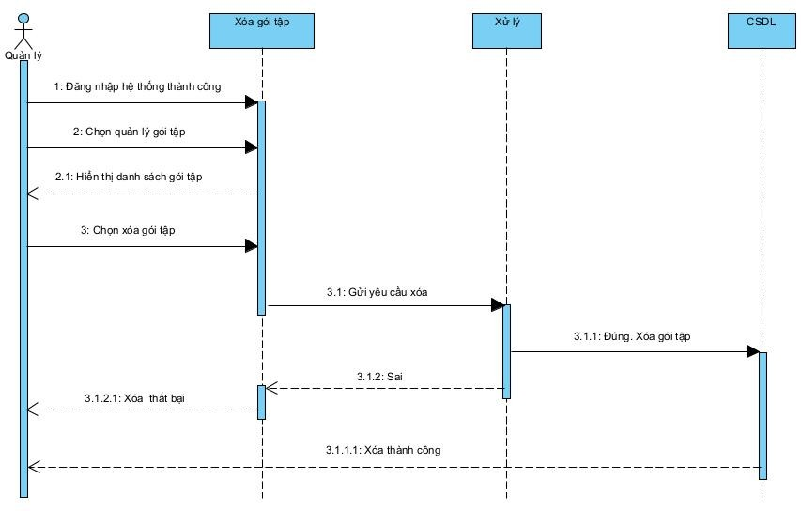
Sequence Diagram Xóa gói tập

Slide 38
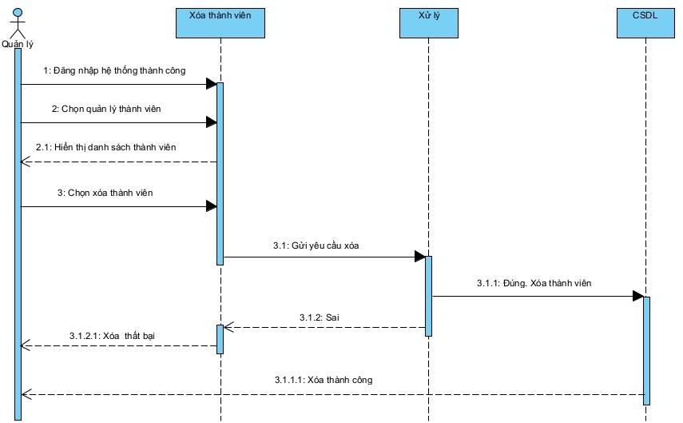
Sequence Diagram Xóa thành viên

Slide 39

Sequence Diagram Xóa hội viên

Slide 40
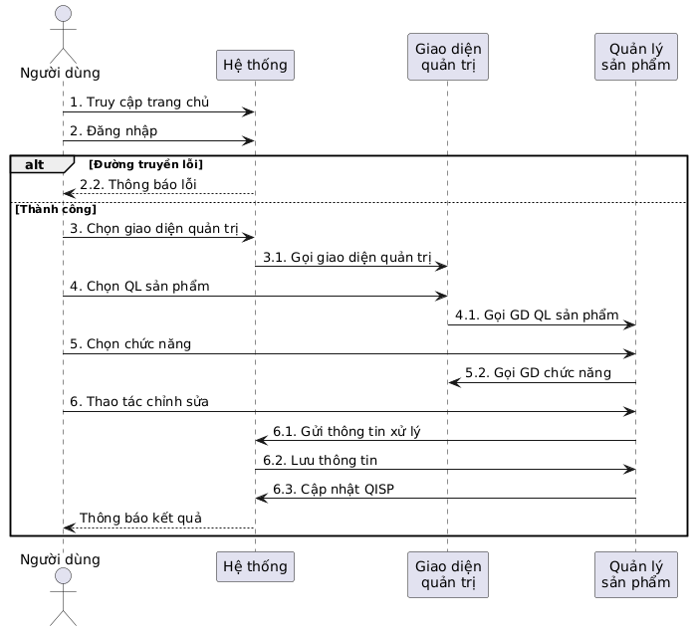
Sequence Diagram Quản lý hội viên

Slide 41
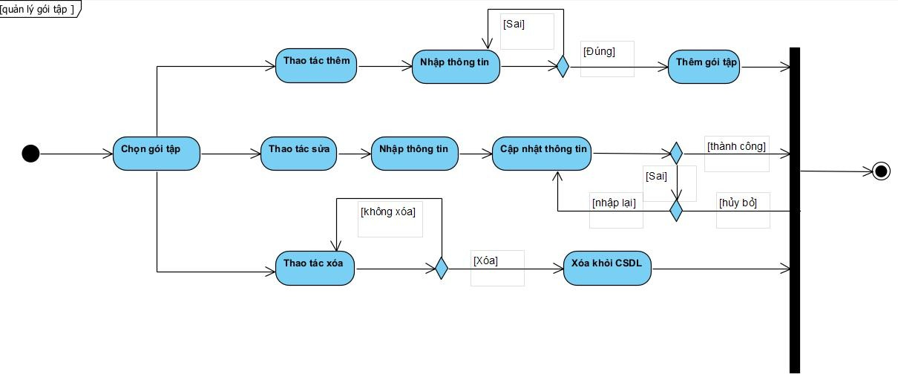
Activity Diagram Quản lý gói tập

Slide 42

Activity Diagram Quản lý thành viên

Slide 43
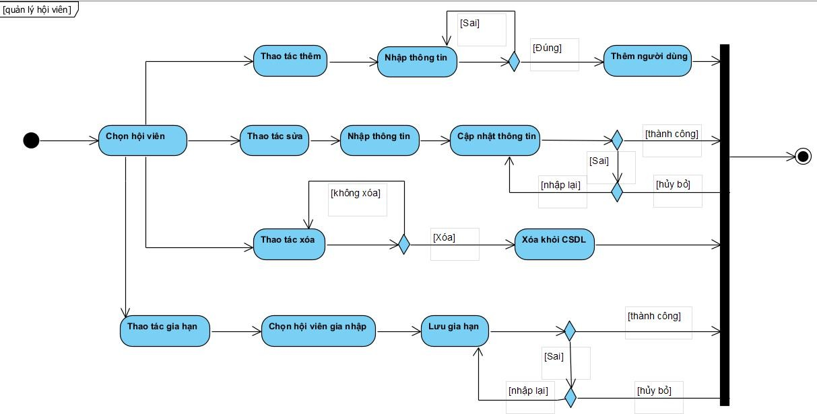
Activity Diagram Quản lý hội viên

Slide 44
KẾT QUẢ ĐẠT ĐƯỢC

Slide 45
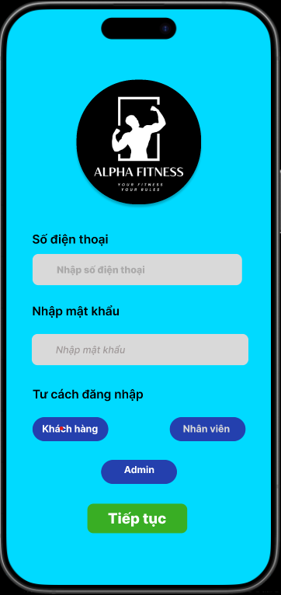
Trang đăng nhập

Slide 46
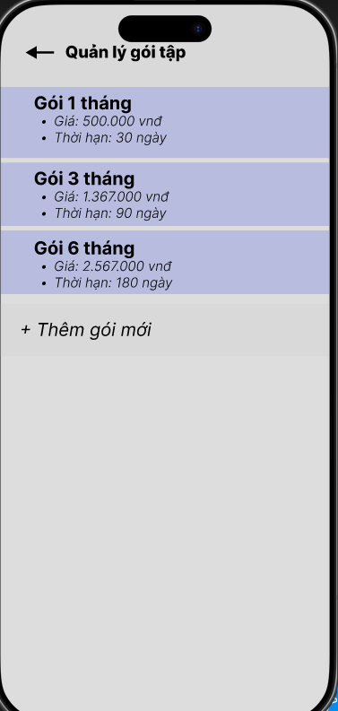
Trang quản lý gói tập

Slide 47
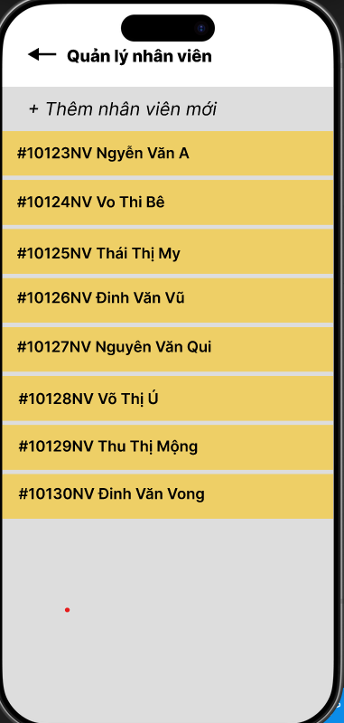
Trang quản lý nhân viên

Slide 48
Form thêm thành viên

Slide 49
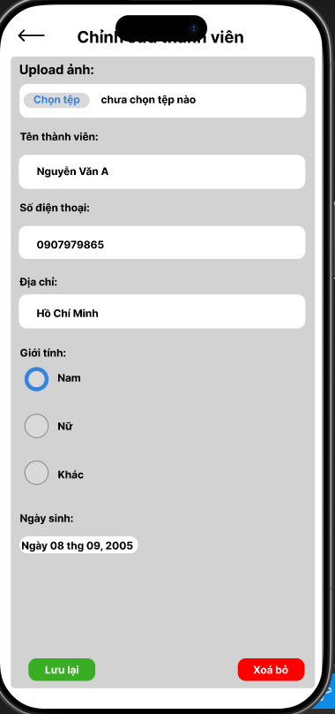
Form sửa nhân viên

Slide 50
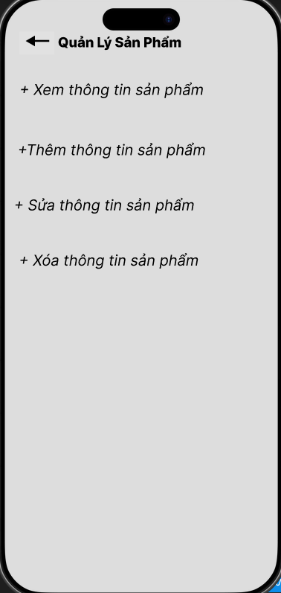
Trang quản lý sản phẩm

Slide 51
Form xem thông tin sản phẩm

Slide 52
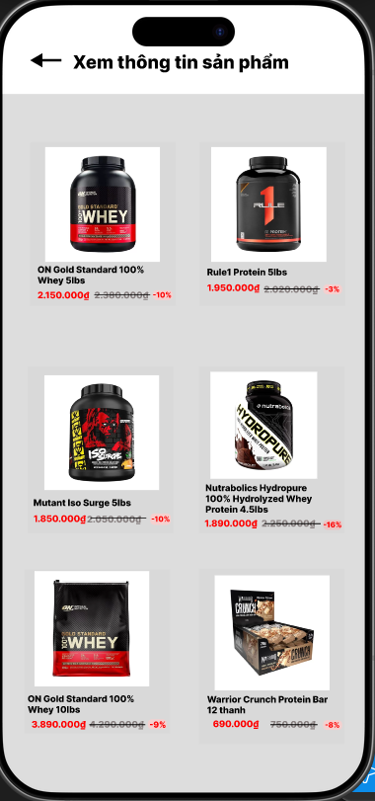
Giao diện thông tin sản phẩm

Slide 53
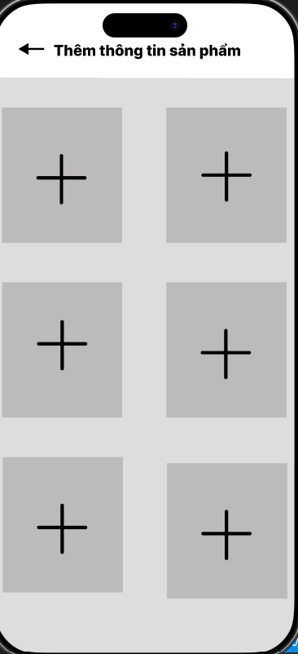
Form sửa thông tin sản phẩm

Slide 54
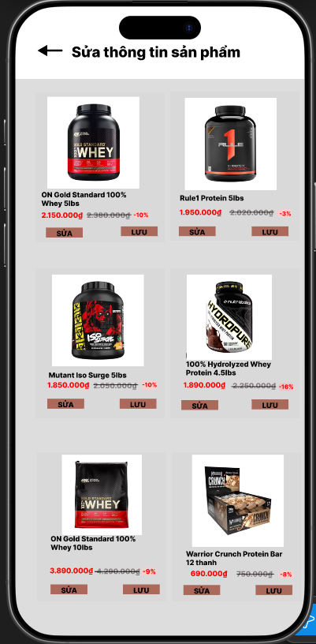
Giao diện sửa thông tin sản phẩm

Slide 55
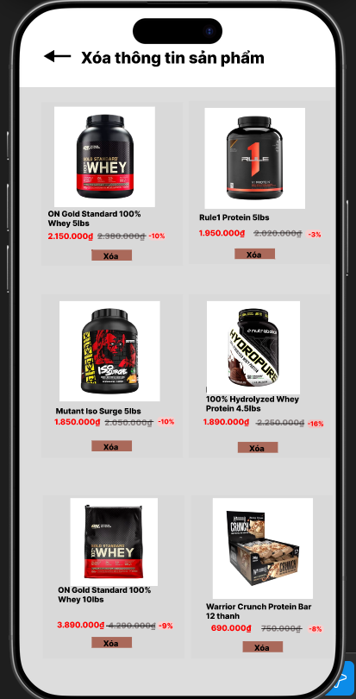
Giao diện xóa thông tin sản phẩm

Slide 56
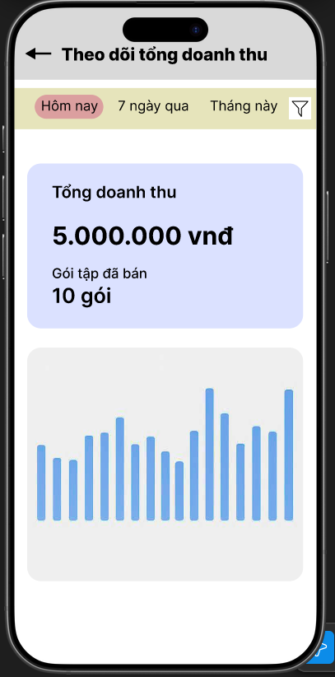
Form quản lý doanh thu

Slide 57
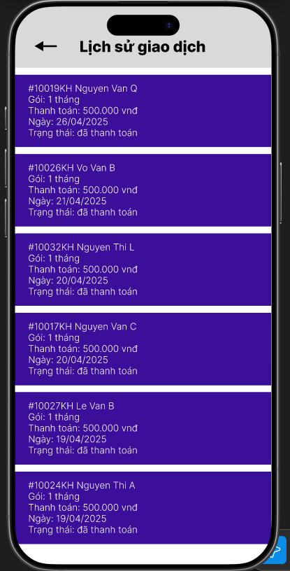
Form quản lý lịch sử giao diện

Slide 58
Kết luận và hướng phát triển

Slide 59
Công việc đã hoàn thành
Sau hơn vài tháng thực hiện đề tài em thực hiện đã hoàn thành được một số nội dung chính như sau:
Hoàn tất thiết kế và nhập liệu cơ bản cho ứng dụng
Hoàn tất cài đặt xử lý và giao diện như: Trang chủ, đăng nhập, trang quản lý, quản lý gói tập, quản lý thông tin tài khoản, quản lý thành viên, quản lý hội viên với các chức năng đơn giản như thêm, xóa, sửa.

Slide 60
Kết quả đạt được
Trong dự án đề tài này em đã làm được những chức năng cơ bản dành cho ứng dụng quản lý phòng Gym online nhưng vẫn còn thiếu các chức năng nâng cao hơn. Cùng với sự nghiên cứu và đọc thêm tài liệu trên mạng em đã học được nhiều thứ
Sau đây là những ưu điểm và nhược điểm khi đã hoàn thành dự án:
Ưu điểm:
Thao tác đơn giản, nhanh chóng.
Dễ dàng quản lý thành viên, hội viên, gói tập, người dùng.
Nhược điểm
Chưa thể áp dụng cho các chuỗi phòng Gym lớn.
Hạn chế các chức năng.
Giao diện chưa nổi bật.
Vẫn còn tồn tại một số lỗi tiềm ẩn.
Chưa hoàn thiện các chức năng xem báo cáo doanh thu, phân quyền cho người dùng.
Chưa có chức năng đăng ký gói tập, thanh toán trực tuyến cho khách hàng.

Slide 61
Hướng phát triển
Hướng phát triển của đề tài là mở rộng phạm vi của ứng dụng web bằng cách tích hợp thêm các tính năng mới như hỗ trợ khách hàng, khách hàng có thể đăng ký gói tập trực tuyến, thanh toán trực tuyến, v.v. Đồng thời, em sẽ tiếp tục cải tiến và nâng cao hiệu suất của ứng dụng web để đáp ứng tốt hơn cho nhu cầu của khách hàng.
Đồng thời đề tài "Xây dựng ứng dụng quản lý phòng Gym " đã đem lại em nhiều kiến thức và kinh nghiệm trong lĩnh vực phát triển phần mềm và những yêu cầu thực tế khi làm ra một ứng dụng

Slide 62
Cảm ơn giảng viên và các bạn đã lắng nghe thuyết trình của Nhóm 5

